Slide 1

SHU University
資料來源：https://keras.io/examples/vision/handwriting_recognition/
人工智慧導論期末報告
手寫識別： 訓練具有可變長度序列的手寫識別模型
A110223010 胡定捷
A110223011 羅鈞元
A110223019 陳乙慈
A110223028 吳佳涓
Submitted by
資管智網二甲
大綱

Slide 2

大綱
The main parts of this report
01
02
03
04
05
06
動機 motivation
方法 principle
程式架構 programming
心得 experience
推論 in conclusion
工作分配表 work schedule

Slide 3
01
動機
Our Motivation
serve as a good starting point for building OCR systems
01
02
03
04
05
機器學習目前已運用在許多領域大眾熟知的便是語音辨識及影像辨識。
其中的影像辨識更包含了許多耳熟能詳的應用，例如人臉辨識及文字辨識。
文字便就如同語音一般，在生活中也常需要快速的將書面的文字檔轉成電子檔，在以前或許只能通過手動一個個將資料輸入至電腦中。
而現在有了另一個選擇，利用文字辨識的技術，只要有一張圖片便可將文字訊息轉換為電子檔儲存或是做更進一步的處理。
對於手寫辨識也是近期的熱門研究領域之一，相較於工整的印刷體，日常中人們更常需要對手寫的資料進行文字辨識。

Slide 4
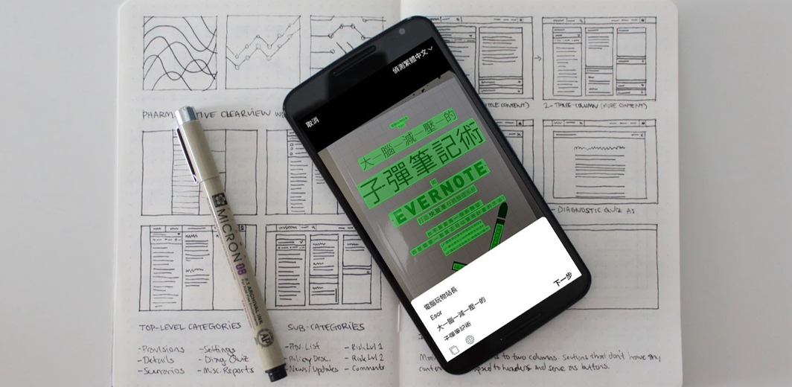
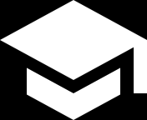
SHU University
serve as a good starting point for building OCR systems
02
方法
此範例展示了驗證碼OCR如何擴充套件到IAM資料集，該資料集具有可變長度的基準真相目標。 資料集中的每個樣本都是一些手寫文字的影像，其相應的目標是影象中存在的字串。 IAM資料集廣泛用於許多OCR基準，因此我們希望這個例子可以作為構建OCR系統的良好起點。

Slide 5

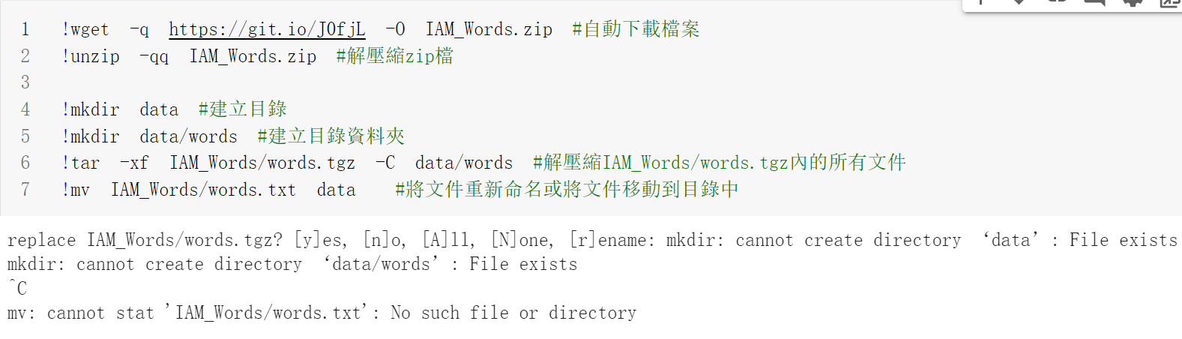
03
程式碼
數據採集
預覽數據集的組織方式。以“#”開頭的行只是元數據信息。
https://git.io/J0fjL [匯入的資料來源]

Slide 6
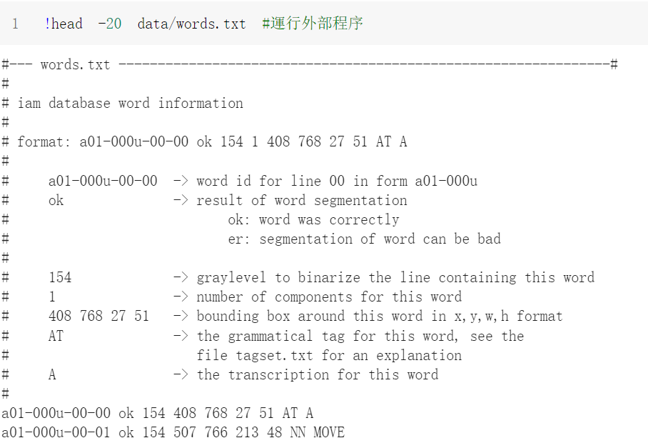
04
程式碼
數據採集
運行外部程序

Slide 7
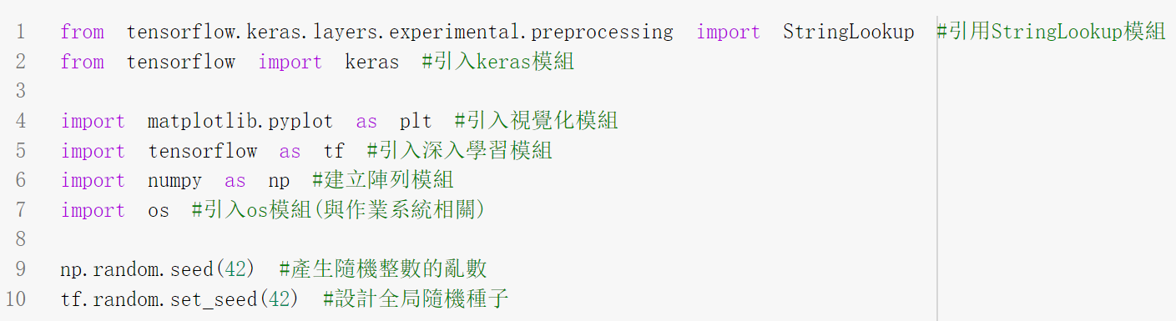
05
程式碼
匯入模組

Slide 8
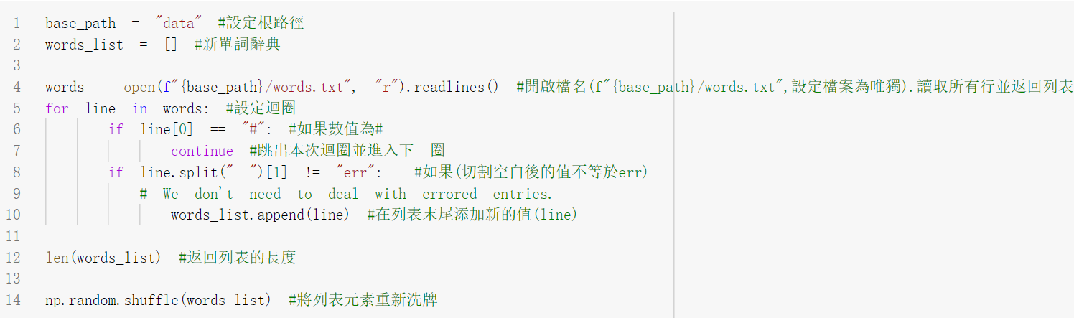
06
程式碼
數據集拆分

Slide 9
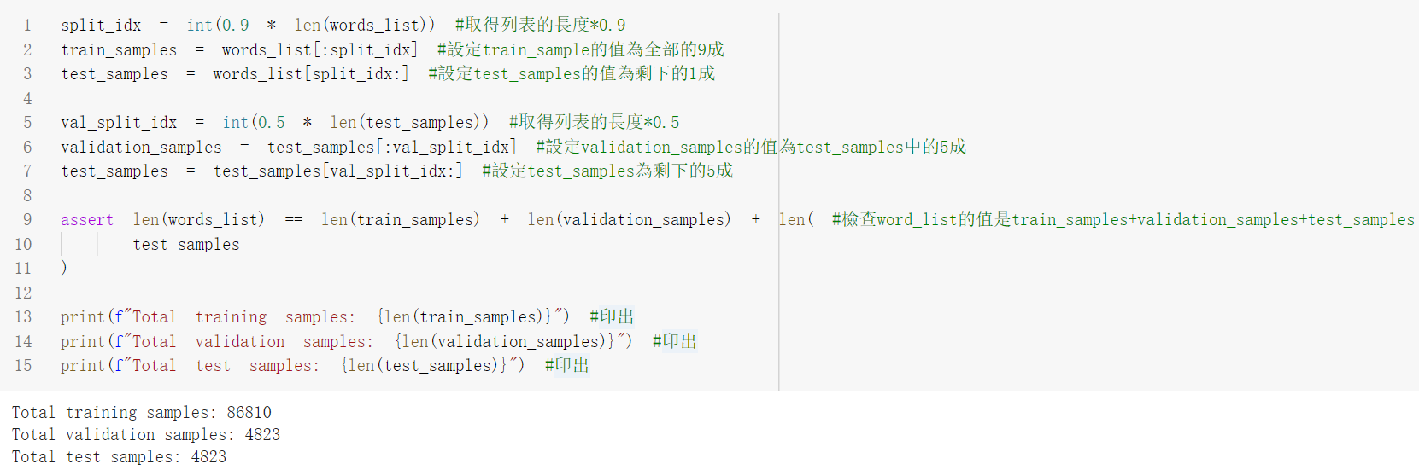
07
程式碼
數據集拆分
將數據集拆分成三個子集，比例為90:5:5(train:validation:test)。

Slide 10
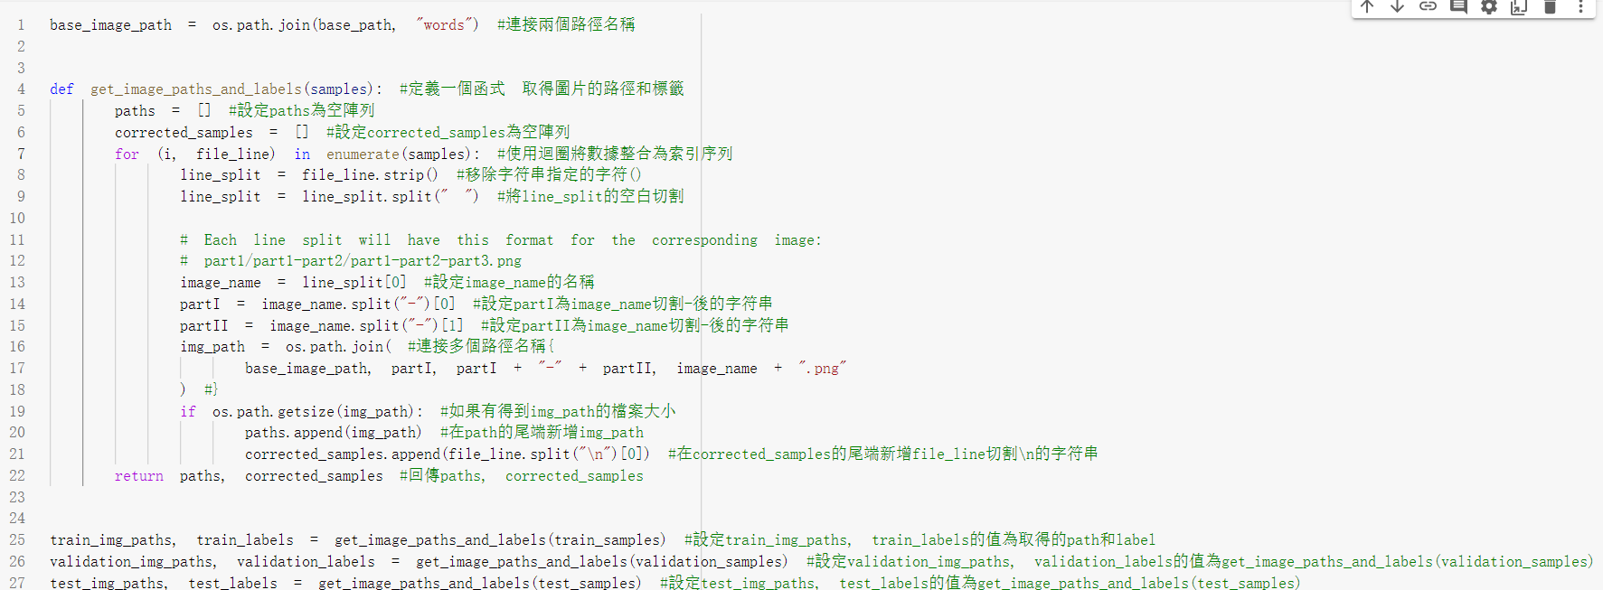
08
程式碼
數據輸入途徑
首先準備圖像路徑來開始構建數據輸入途徑。

Slide 11
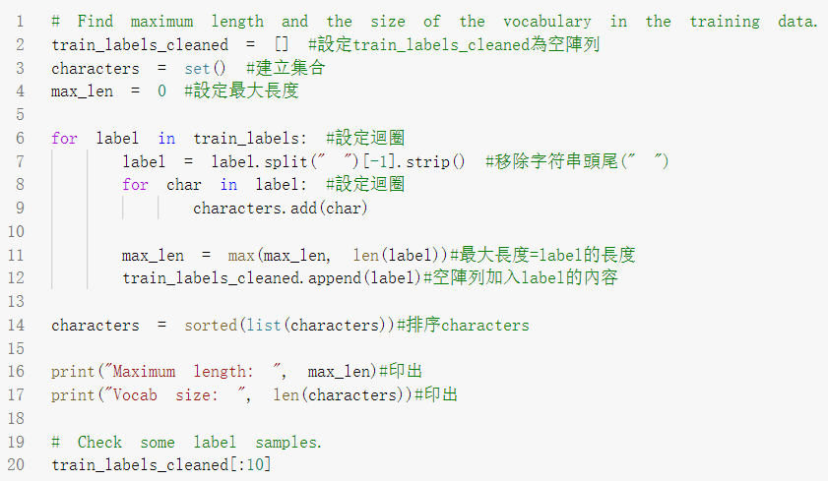
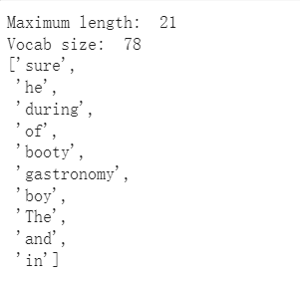
09
程式碼
數據輸入途徑
然後我們準備ground-truth labels。

Slide 12
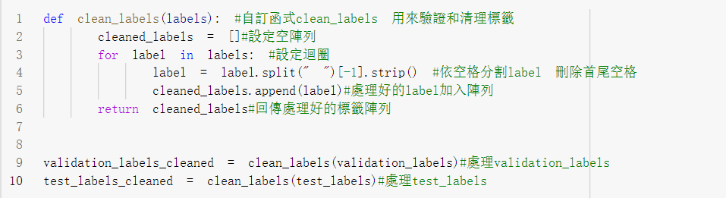
10
程式碼
數據輸入途徑
清理驗證和測試標籤。

Slide 13
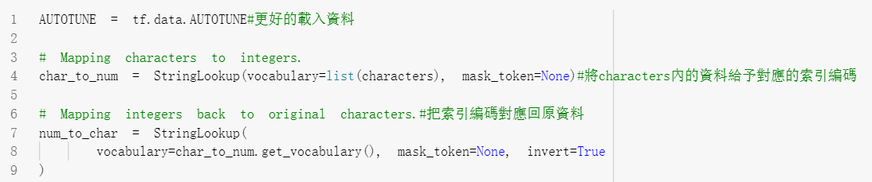
11
程式碼
構建字符詞彙表

Slide 14
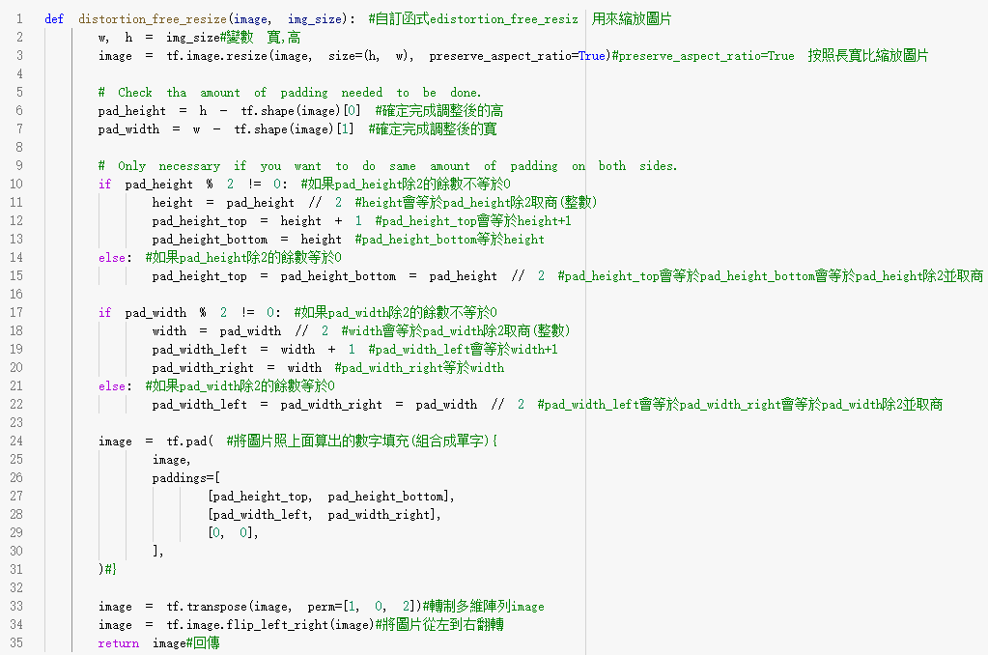
12
程式碼
調整圖像大小
而不失真
為了將圖像大小調整為統一大小，因此執行調整大小以滿足以下條件：
縱橫比被保留。
圖像的內容不受影響。

Slide 15
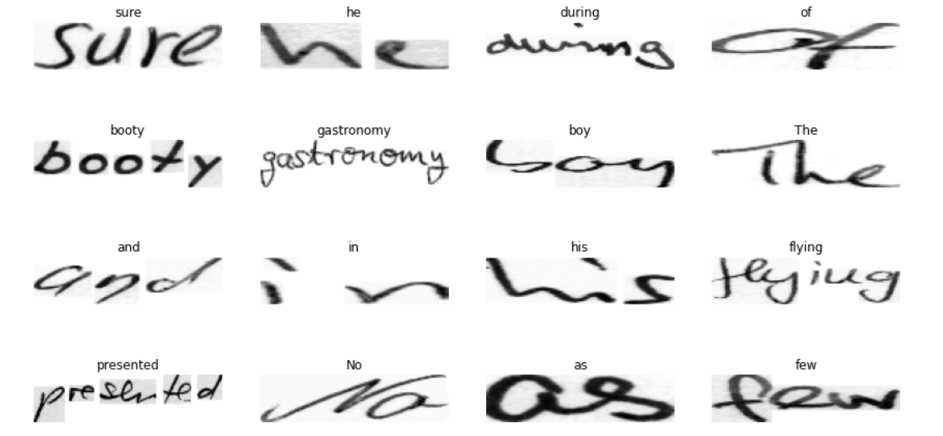
13
程式碼
調整圖像大小而不失真
注意這種調整大小會如何引入不必要的拉伸!!!
如果我們只是簡單地調整大小，那麼圖像將如右所示：

Slide 16
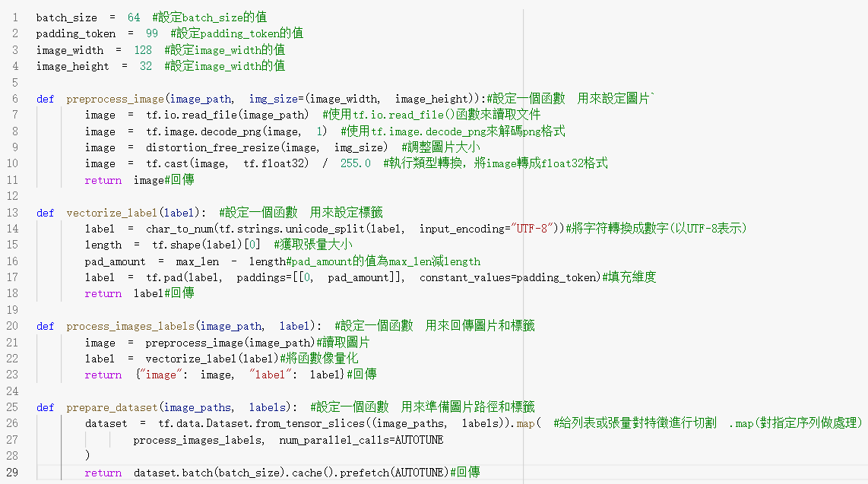
14
程式碼
調整圖像大小而不失真
將utilities放在一起

Slide 17
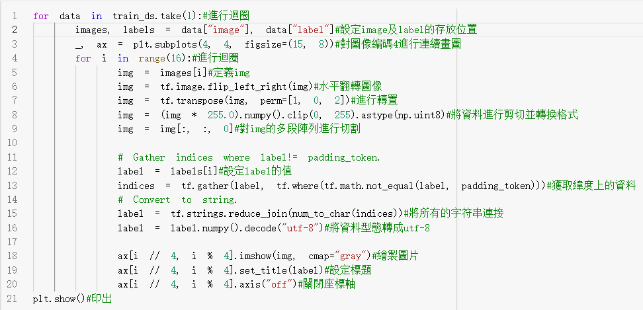
15
程式碼
準備 tf.data.Dataset 對象
可視化
幾個樣品

Slide 18
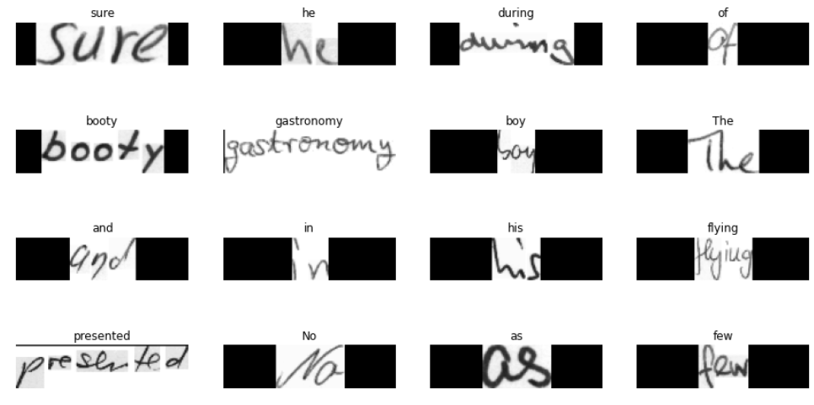
16
程式碼
準備 tf.data.Dataset 對象
你會注意到原始圖像的內容盡可能地保留並進行了相應的填充。

Slide 19
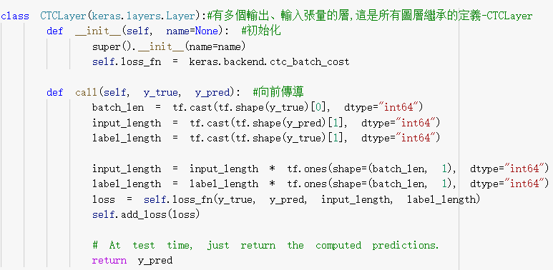

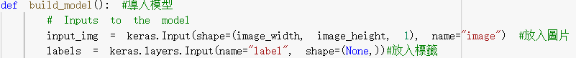
17
程式碼
模型
我們的模型將使用 CTC 損失作為端點層。

Slide 20
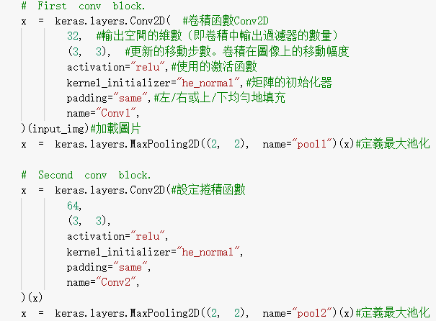
18
程式碼
模型

Slide 21
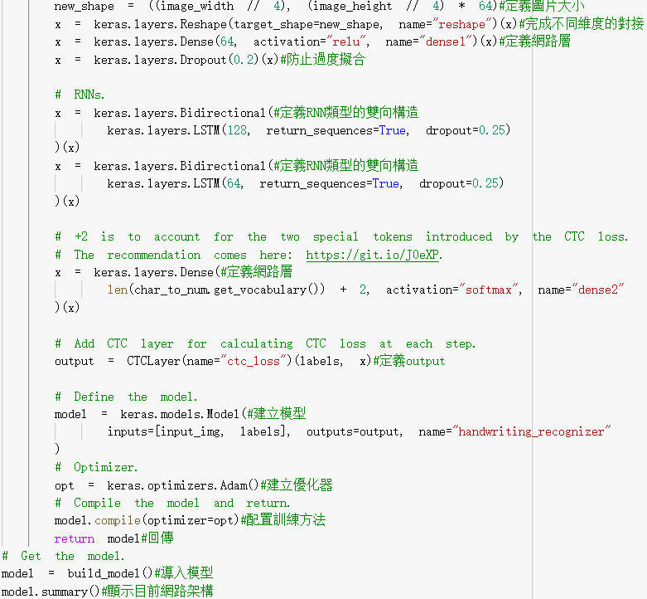
19
程式碼
模型

Slide 22
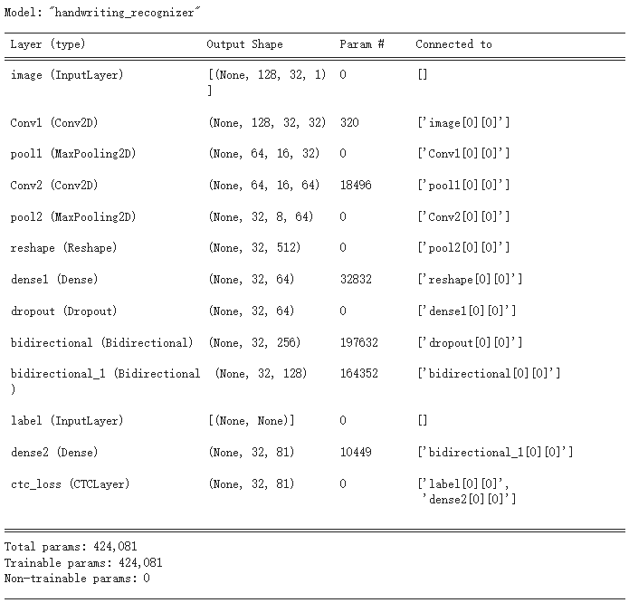
20
程式碼
模型

Slide 23
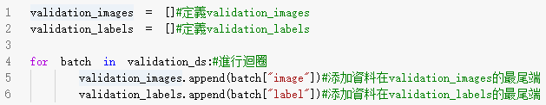
21
程式碼
編輯距離是評估 OCR 模型時使用最廣泛的指標。
在本節中，
我們將實現它並將其用作回傳來監控我們的模型。
為了方便起見，我們首先將驗證圖像及其標籤分開。
評價指標

Slide 24
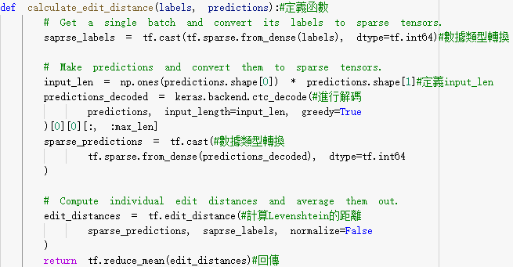
22
程式碼
評價指標
我們創建一個回傳
來監控編輯距離。

Slide 25
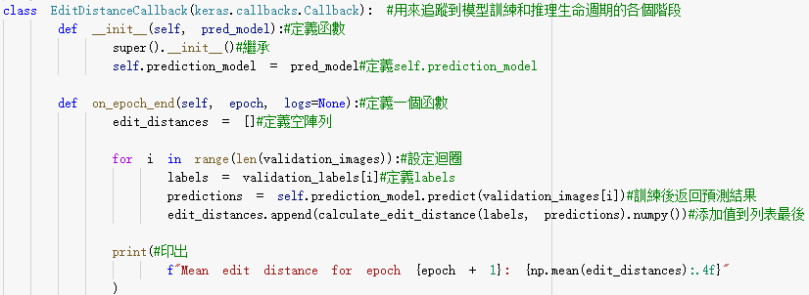
23
程式碼
評價指標
我們創建一個回傳來監控編輯距離。

Slide 26
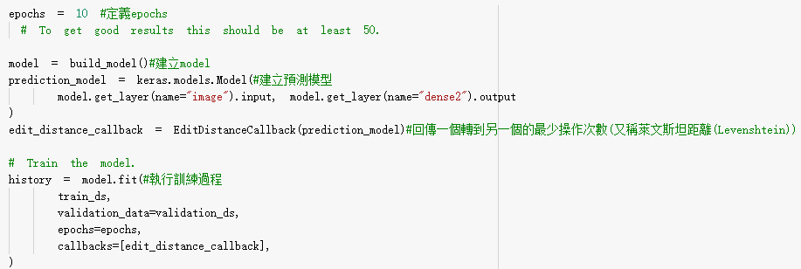
24
程式碼
訓練
準備開始模型訓練。

Slide 27
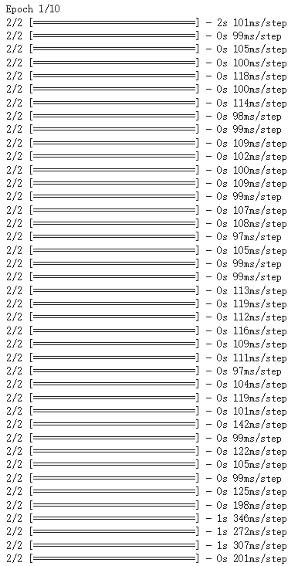
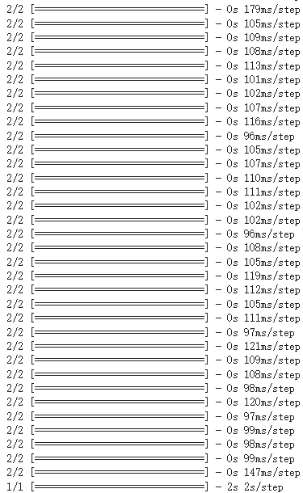
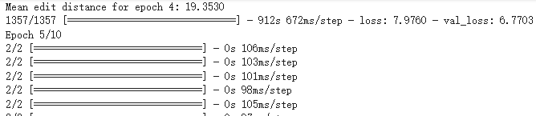
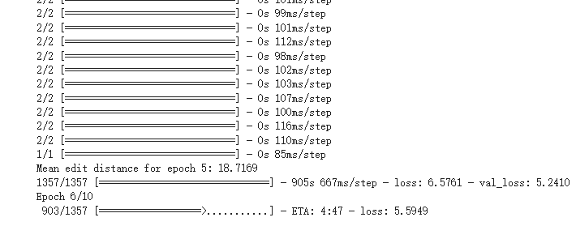
25
程式碼
模型
.
.
.

Slide 28
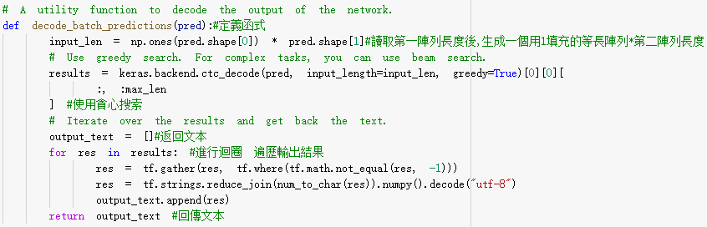
26
程式碼
推論

Slide 29
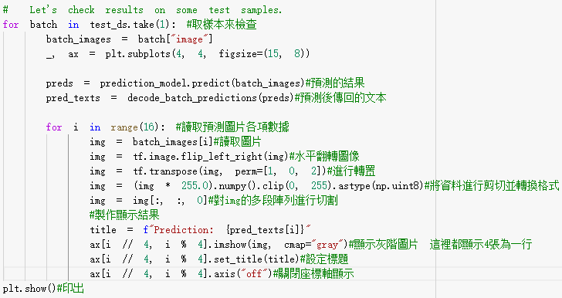
27
程式碼
推論
為了獲得更好的結果，模型應該至少訓練 50 個時期。

Slide 30

28
心得
在這次的報告中，讓我們學會了上網找尋AI相關的資料，也能學習如何理解程式碼，這次的經驗不只讓我們看到AI的可能性，也能夠學習自我查詢資料的能力，能夠為大四的畢業專題做準備。

Slide 31
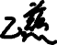

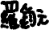
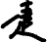
29
組員工作分配表
 | A110223010 胡定捷 | A110223011 羅鈞元 | A110223019 陳乙慈 | A110223028 吳佳涓
口頭報告 | 30% | 30% | 20% | 20%
書面文件 | 10% | 10% | 40% | 40%
程式設計 | 40% | 40% | 10% | 10%

Slide 32
Thank You
https://colab.research.google.com/drive/1SfDwPrVuN5gl13r0l_tG9-lQ2d0406CL?usp=sharing

